Slide 1

Инкапсуляция.
Ограничение доступа к свойствам
и методам

Slide 2

Значение термина «инкапсуляция» расплывчато и отличается от источника к источнику. Принято считать, что инкапсуляция — один из основополагающих принципов ООП, хотя некоторые научные статьи вовсе упускают инкапсуляцию из списка.
Разнообразие определений, данных термину «инкапсуляция», сложно привести к общему знаменателю. В целом можно выделить два подхода к значению этого термина. Инкапсуляция может быть рассмотрена как: - связь данных с методами которые этими данными управляют;
- набор инструментов для управления доступом к данным или методам которые управляют этими данными.

Slide 3
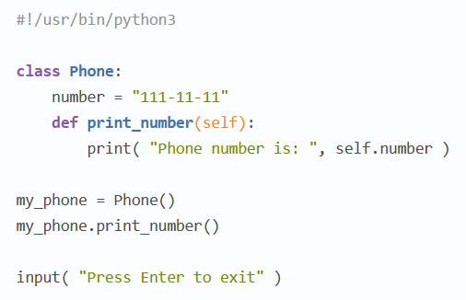
Инкапсуляция как связь
любой класс в котором есть хотя бы одна переменная и один метод который ею управляет наглядно демонстрирует этот принцип.

Slide 4
Инкапсуляция как связь
любой класс в котором есть хотя бы одна переменная и один метод который ею управляет наглядно демонстрирует этот принцип.

Slide 5
Инкапсуляция как управление доступом
Прежде всего, в этом контексте термин «доступ» следует понимать как способность видеть и / или изменять внутреннее содержимое класса. Существует несколько уровней доступа в Python:
Public(Публичный, нет особого синтаксиса,publicName);
Protected(Защищенный, одно нижнее подчеркивание в начале названия, _publicName);
Private(Приватный, два нижних подчеркивания в начале названия, __publicName)

Slide 6
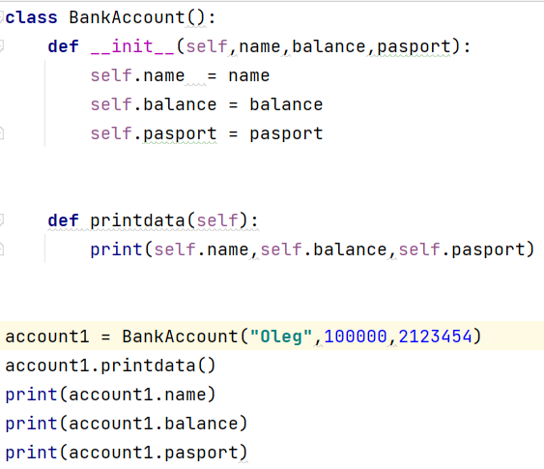
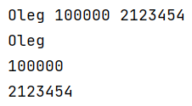
Public
Вывод:

Slide 7
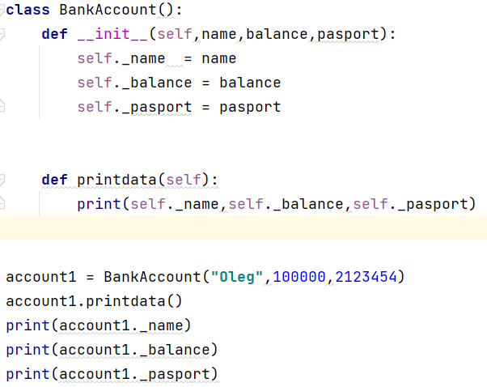
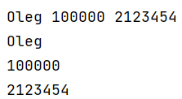
Protected
Вывод:

Slide 8
Как мы видим из предыдущего примера при обращении к защищенным свойствам из вне класса ничего не поменялось.
Python позволяет нам обращаться к этим атрибутам без каких либо проблем. Так зачем нужен Protected?
В данном случае речь идет сугубо о соглашениях. То есть если вы видите атрибут с нижним подчеркивание в начале, это значит что в такой атрибут лучше не лезть и пользоваться только тем функционалом который предоставляется. Однако в случае острой необходимости вы всегда можете поменять значения свойства или поведение метода.

Slide 9
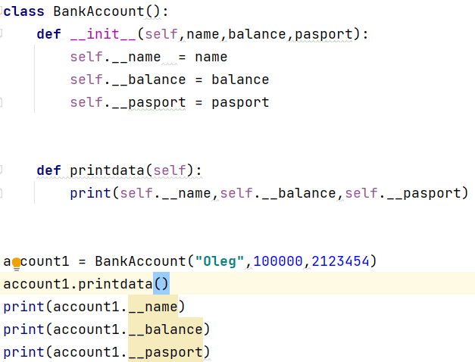
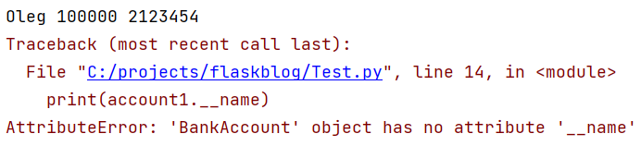
Private
Вывод:

Slide 10
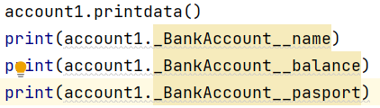
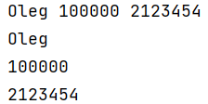
Как мы видим из предыдущего примера доступ к private атрибутам имеется только изнутри класса. То есть для того чтобы вывести информацию о каком-то свойстве необходимо создать внутри класса метод который будет предоставлять доступ к этому свойству.
Однако и тут есть способ достать информацию из этого свойства. Необходимо перед именем переменной добавить _ИмяКласса.
Опять же все на уровне соглашений и если ну очень хочется то Python позволяет получить доступ.

Slide 11
Геттеры, Сеттеры и Делиттеры
Данные методы используются в ООП для доступа к приватным атрибутам. Геттеры – для доступа к атрибутам. Сеттеры – для установки значения атрибута(обычно в этом методе происходит проверка нового значения атрибута и если оно подходит для установки только тогда мы меняем значение). Делиттеры - для удаления значения атрибута или атрибута целиком.

Slide 12
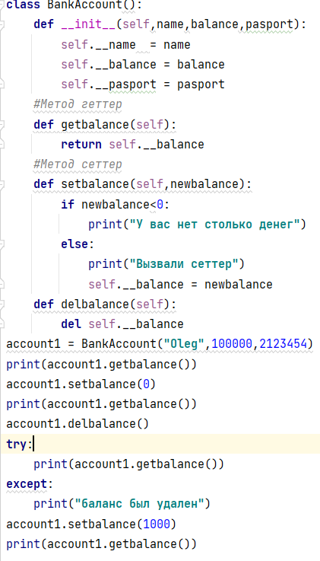

Slide 13
